Slide 1
第 8 章 矩阵运营：形成完善的内容生态

Slide 2
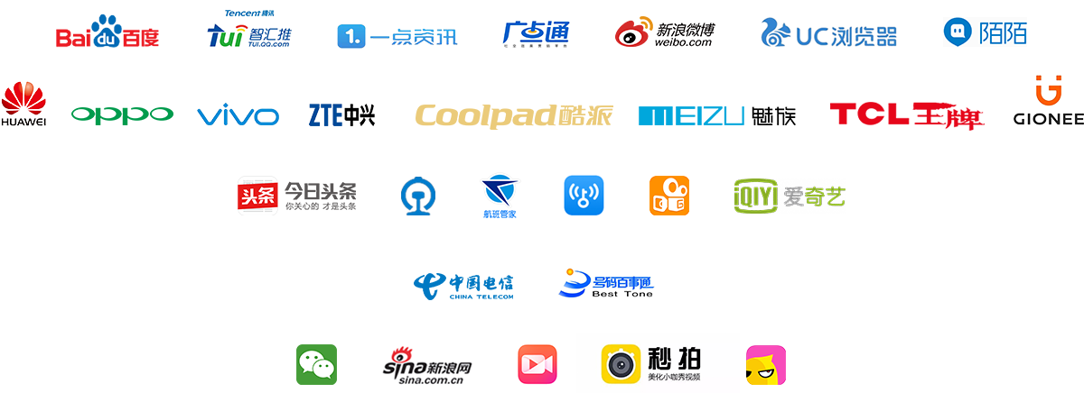
矩
阵
运
营
概
述
矩阵运营是面对渠道多元化、信息分散化这一媒介现实的一种思维方式和 布局策略。明确矩阵运营的概念、原则和逻辑等基础理论知识，有助于我们在 实践中灵活进行矩阵运营。

Slide 3
新媒体矩阵
对于新媒体矩阵，虽然目前行业内还没有统一的定义，但大部分人都倾向 于将它定义为能够触达目标群体的多种新媒体渠道组合。

Slide 4
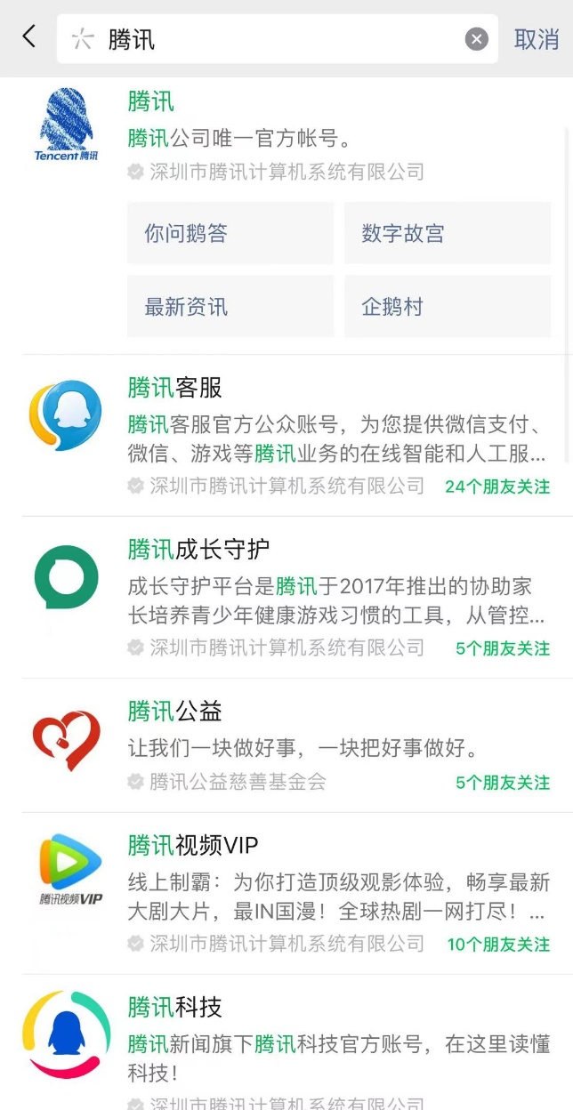
矩阵运营
简单来说，矩阵运营是指组织或个人在新媒体领域不应该仅仅只运营一个新媒体账号，而是应该同时多点布局，连点成线、连线成面，形成一个无论是人群覆盖、平台覆盖还是领域覆盖、内容覆盖都相对较为全面、广泛且相互补充、相互协同的新媒体账号矩阵，从而提高运营的效率和效益、增强运营的效果。

Slide 5
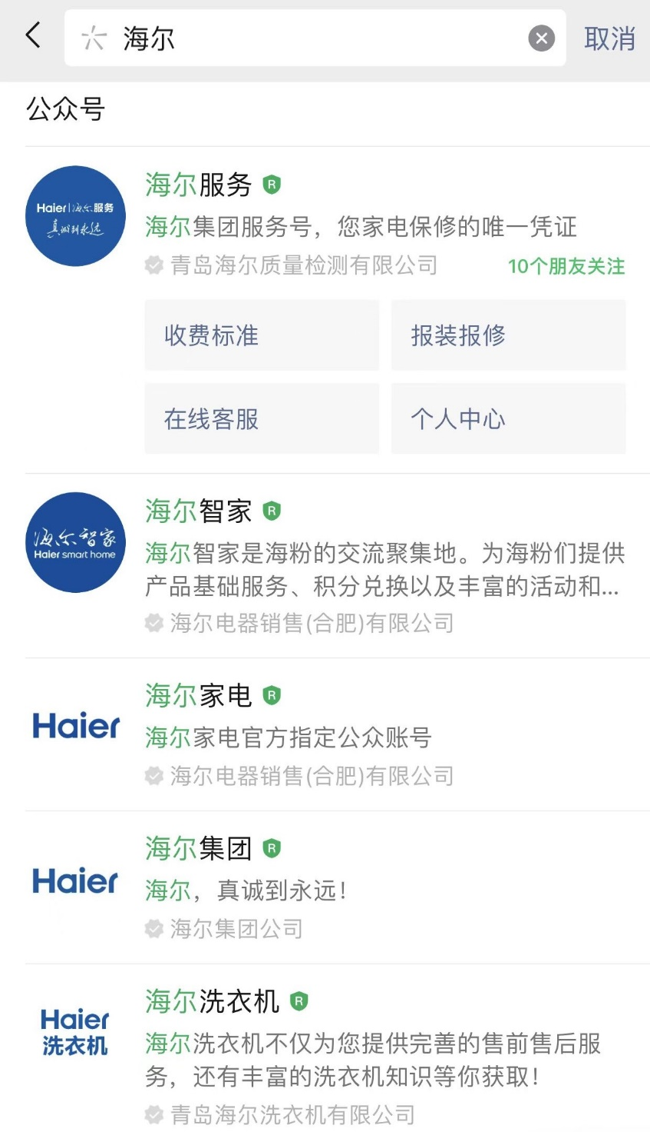
矩阵运营的主要类型
横向型矩阵运营
横向型矩阵运营是指同一主体分别按照不同的垂直和细分领域开设了不同的新媒体账号，这些领域之间虽然也存在一定的关联，但它们之间的区别也很明显。

Slide 6
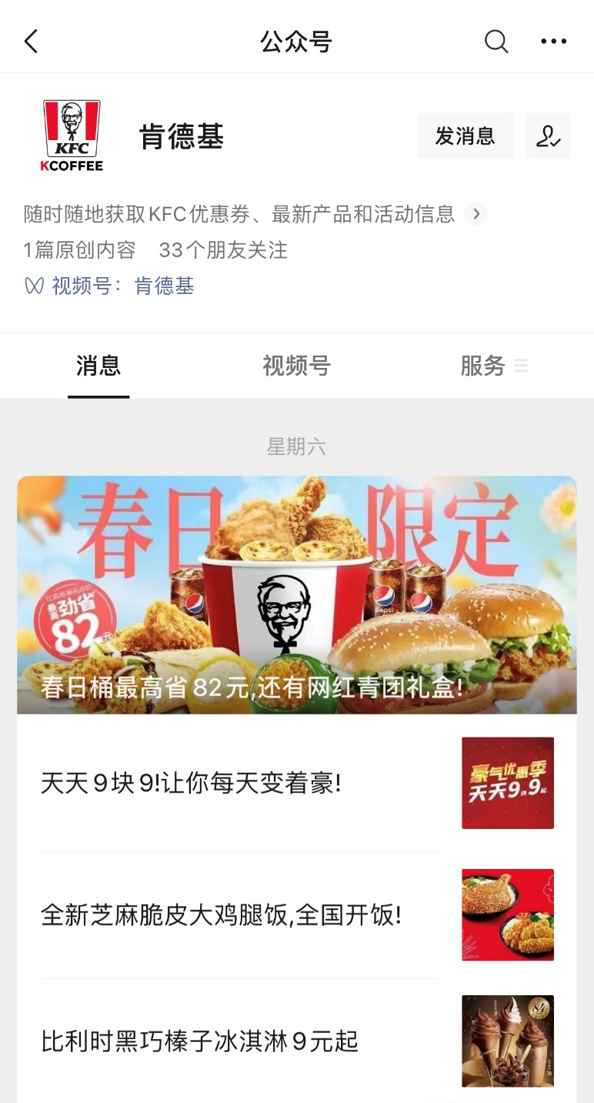
纵向型矩阵运营
纵向型矩阵运营主要指组织或个人在某一新媒体平台的生态布局，是其各个产品线的纵深布局。这些平台一般都是大平台，比如微信。在微信平台，组织或个人可以布局订阅号、服务号或个人号、社群及小程序。

Slide 7
单平台矩阵运营
单平台矩阵运营是指组织或个人只专注于在某一特定的新媒体平台上进行多点布局形成矩阵，而不过多运营其他新媒体平台的账号。例如，有些企业只有微博账号而没有微信公众号，有些企业只有抖音账号而没有快手账号等。

Slide 8
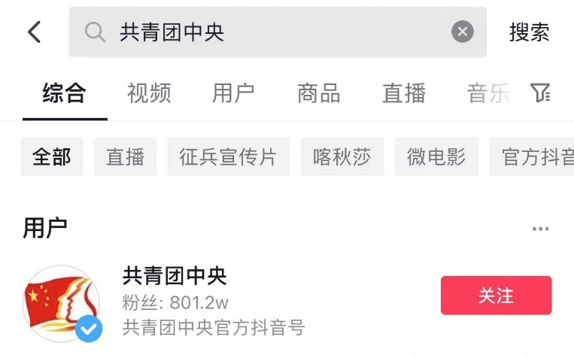
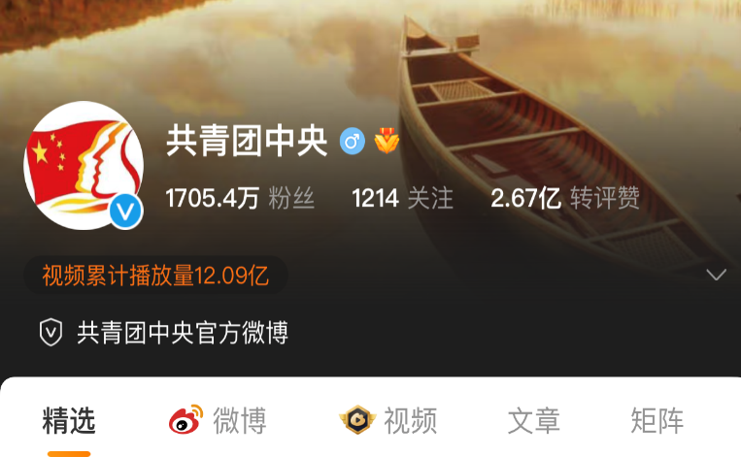
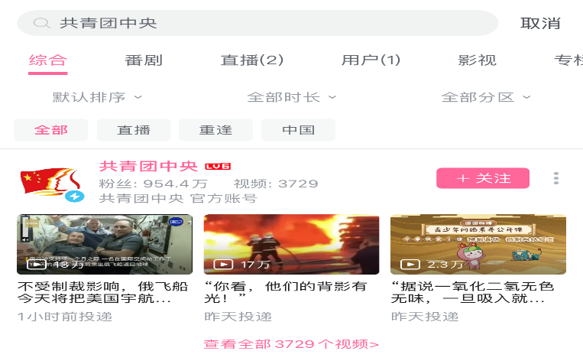
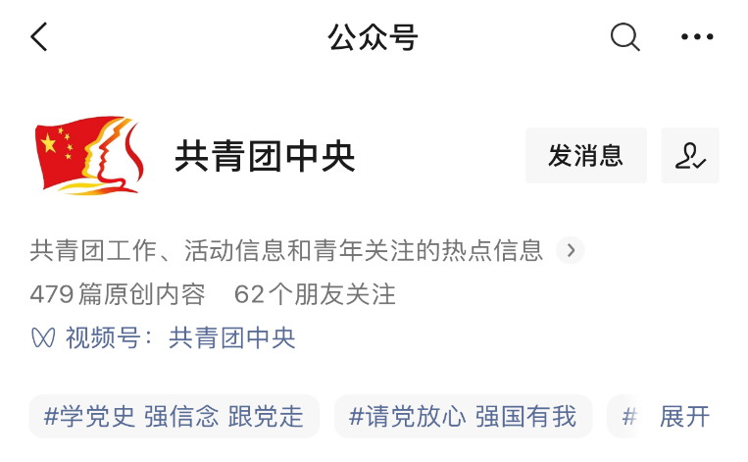
多平台矩阵运营
多平台矩阵运营是指组织或个人在微博、微信、抖音、快手、小红书、B站、知乎等各大新媒体平台上都开设了相应的账号，并且努力使这些账号发挥协同效应，以获取更好的传播和营销效果。例如：共青团中央

Slide 9
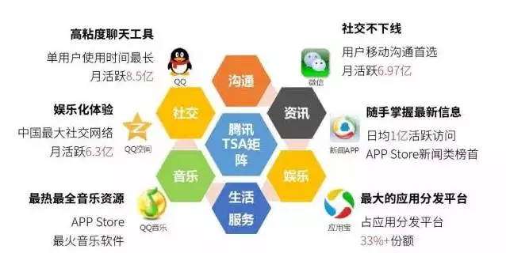
综合型矩阵运营
随着媒体传播技术的快速发展，各类组织和个人越来越重视通过各种新媒体平台与用户开展深度互动，并在此基础上完成产品研发、生产、营销、物流及售后等相关工作。这时候的新媒体运营就从单一账号运营扩展为矩阵运营，从单一平台运营扩展为多平台运营，从横向运营、纵向运营扩展为交叉融合运营。

Slide 10
矩阵运营的价值
价值 | 详情 | 举例
增加收益 | 多个不同的短视频账号能够吸引更多的用户、更多的流量，从而获得更多的收益。 | @凯叔讲故事火爆之后，又相继开通了@凯叔会员、@凯叔优选、@凯叔AI课等账号获取更多收益
创造价值 | 能较大范围地锁定目标用户和粉丝群体，从而创造更大的价值 | 奔驰汽车在公众号、抖音、微博等多个新媒体平台为用户提供各种互动体验和服务
降低风险 | 短视频账号可能会面临违规、限流、封号的风险，而在矩阵中，当一个账号出问题时，还有其他账号能够继续运营 | 某短视频账号曾被永久封禁，在此之前该账号就做了相关的App，及时把粉丝引导到新平台
细分领域 | 账号价值除了粉丝数量之外，更重要的还有转化效果，而用户越细分、越垂直，账号的转化价值就越高 | 矩阵使得我们既可以兼顾大类（如美食），也可以侧重细分（如川菜、粤菜、鲁菜），多管齐下，让每一个账号的价值最大化
宣传品牌 | 矩阵布局可以让短视频账号及其他内容广泛传播，放大品牌知名度和影响力 | “黎贝卡的异想世界”通过微信公众号、新浪微博、小红书、B站等平台的矩阵布局，不断扩大品牌影响力
丰富内容 | 组织或个人在多个平台上建立账号，可以使内容形式多元化，吸引不同的受众群体 | “央视新闻”入驻到00后聚集的B站，发布原创视频吸引这些年轻用户关注

Slide 11

矩阵运营的原则
01
整体性原则：也就是要有顶层设计，让整个矩阵的所有账号服务于一个整体目标，例如扩大品牌知名度、增加销量或创造用户价值等。
差异性原则：以短视频为例，不同短视频平台的账号要在内容、风格、形式等方面有一定差异，同一短视频平台的矩阵账号要在定位、目标人群、IP、内容等方面有一定差异。
02
03
协同性原则：矩阵中的各个账号不是相互孤立、各自为战的，而是要相互协调、相互配合、共同“作战”，从而实现广泛覆盖和提高转化率。

Slide 12
矩阵运营的逻辑
逻辑 | 内容
集中管理 | 整个矩阵中的所有账号，应该由一个特定的新媒体部门来进行统筹规划和人财物资源的调配，以避免出现各个账号各自为战的混乱局面。
分散运营 | 在整体运营活动之外，组织应该将不同账号的管理和运营权限授权或下放到对应的部门或个人身上，使他们拥有较强的自主权和较高的能动性。
单点突破 | 运营初期切忌贪多求全，切忌一个部门在多个平台开设形形色色的账号，而应该力求在一个重点平台重点运营一个重点账号，实现阅读量和粉丝量的增长。
步步为营 | 一个重点账号有所成就之后，组织应把成功的经验运用到同一平台的其他账号上，成功运用之后，再结合本平台的经验及其他平台的特色，逐步开设多样化的账号。

Slide 13
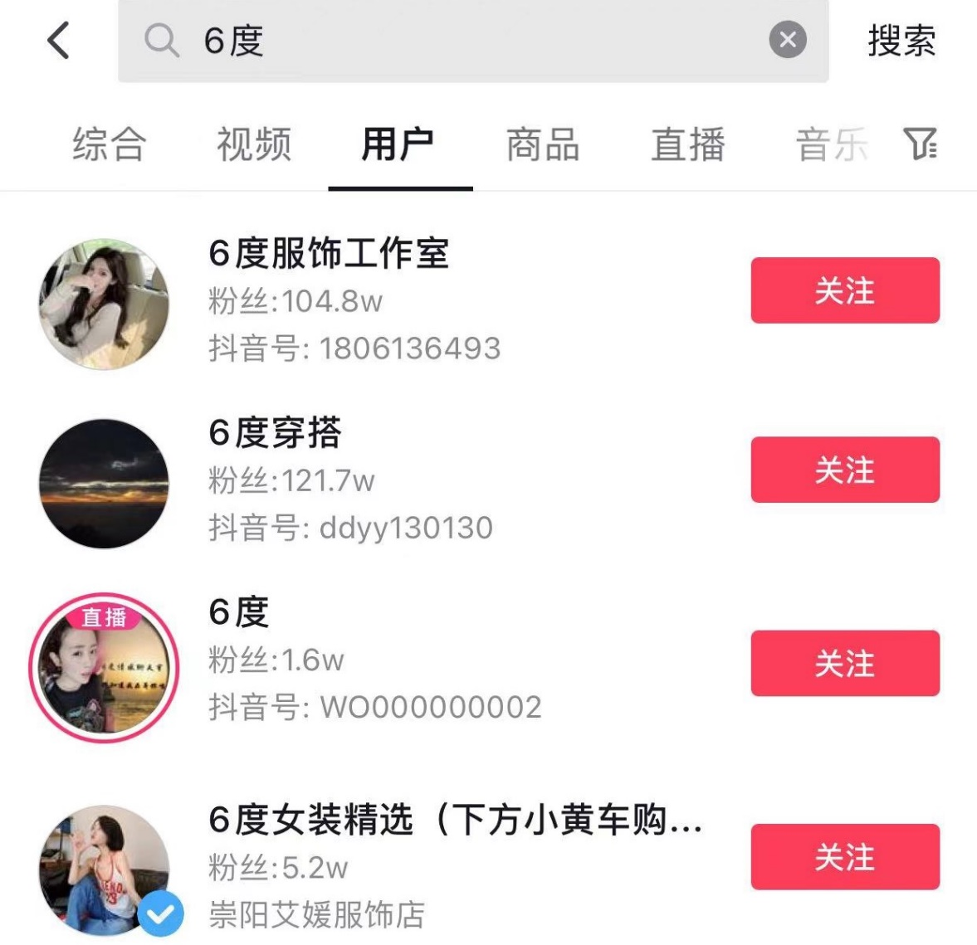
短视频矩阵的布局策略
通常情况下，无论是组织还是个人，无论是在快手平台、抖音平台，还是在视频号平台或者其他短视频平台，都应该至少建立两个甚至多个账号。同时建立多个账号，并不意味着同时配置同样的资源、耗费同等的精力来运营这些账号，而是应该有所侧重、有所差别地进行运营。
（1）主账号：一段时间内主要运营的账号，组织或个人要进行重点打造、重点发力和重点突破的账号，大量的人、财、物资源会向这一账号倾斜。
（2）副账号：包括配合主账号开设的服务型账号，在主账号下孵化的细分领域账号，未来一个时期可能会发力的预备账号，为了防止主账号出问题而开设的小号等。

Slide 14
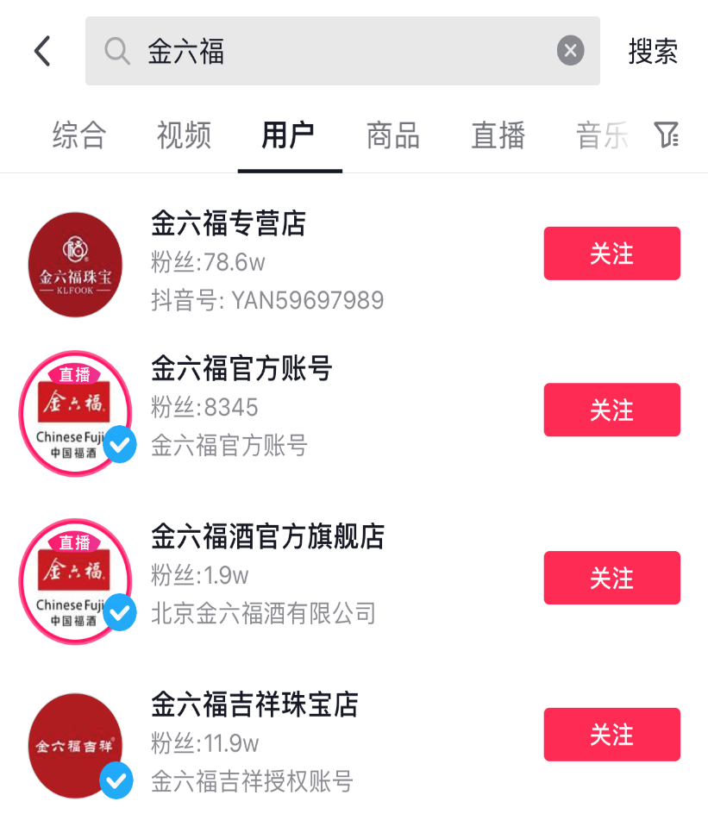
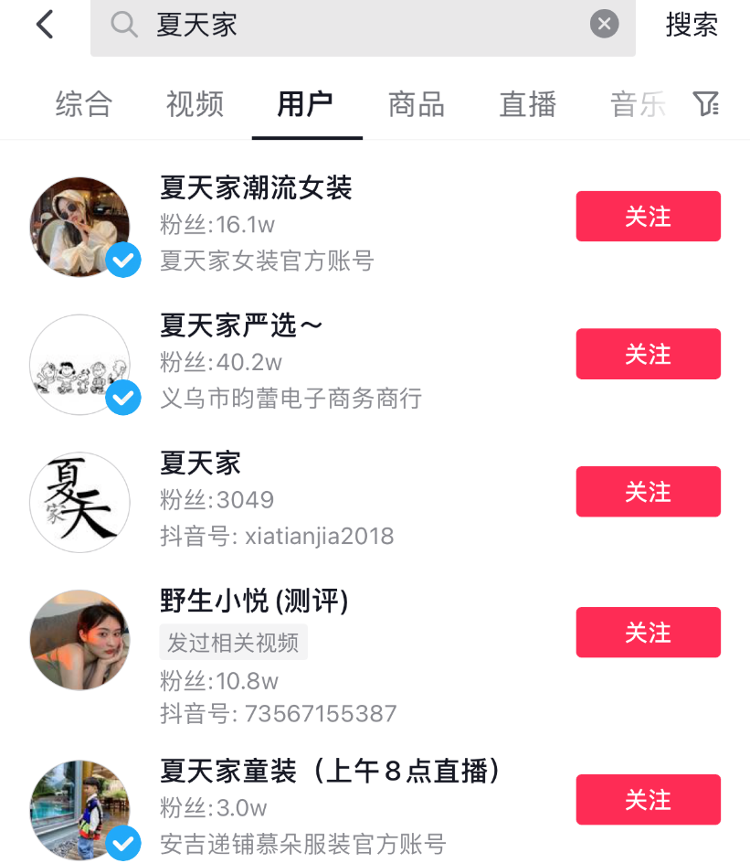
电商短视频的主副账号运营
事实上，无论是电商短视频矩阵，还是其他类型的短视频矩阵，一个“蓝V”主账号加上多个个人副账号的组合都是很常见的。建立电商短视频矩阵的目的主要是分摊抖音流量不稳定等因素的影响，商家的账号越多，其出货的稳定性就越好。

Slide 15
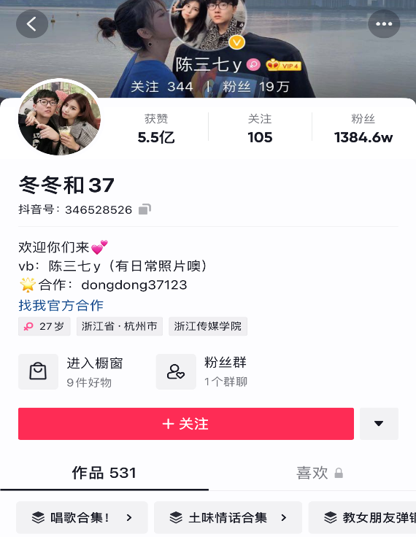
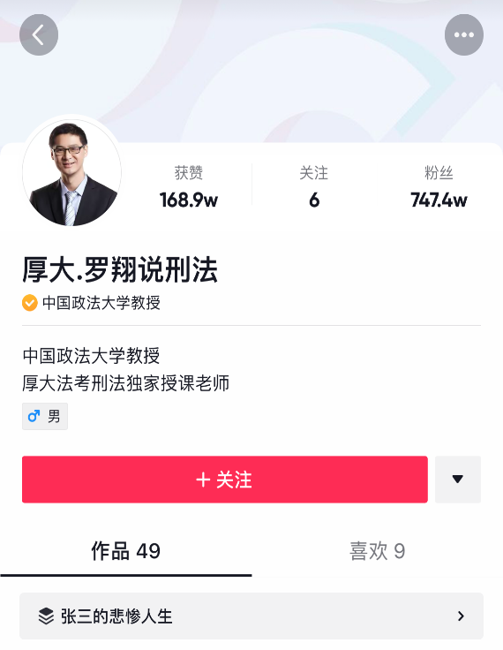
大众领域+细分领域
（1）大众领域的账号：粉丝量达数十万甚至上百万，视频内容偏向娱乐、情感、生活、成长、萌宠等大众化需求，风格也相对比较轻松，这种账号在短视频矩阵中处于相对中心的重要位置。
（2）细分领域的账号：粉丝数量少则一两万，多则二三十万，专注的领域相对较为垂直，例如文艺电影、马拉松跑步、新媒体写作技能等，没必要过度追求娱乐化，但其运营者应该认真思考能够给粉丝带来什么真正的价值，这种账号是短视频矩阵众多账号中的一个。
大众领域
细分领域

Slide 16
“大众+细分”的三大效应
效应 | 详情 | 举例
多元效应 | 同一主体针对不同人群和兴趣圈层，有选择性地拍摄垂直类内容吸引用户。这样可以增强主体的内容溢价能力，减少运营成本，形成内容规模效应 | 例如同一公司针对喜欢搞笑、旅行、“种草”内容的人群，分别设立不同的账号，吸引不同维度的人
放大效应 | 针对有“涨粉”瓶颈的大号，或者想利用大号导流的小号，组织或个人可以通过不同类型的内容放大想传递给用户的核心概念 | 例如抖音上的很多主播有六七个抖音号，通过助理视角来表现主播的日常生活，为其增强影响力
联动效应 | 同一矩阵下的账号形成一个类团体组合，账号内容相互串联，并相互引流。强调个人或者账号的影响力，都是为了让品牌或者团体 的价值最大化 | 例如矩阵内的账号可以互相关注，并且在作品中积极互动，提高曝光率并增强社群影响力，取得相互导流的效果

Slide 17
引流账号与变现账号
（1）引流账号：这是相对于变现而言的，例如有微商在各个社区留下小尾巴，用户就可以通过该信息找到你，引流账号是为你的变现渠道服务的。在短视频矩阵运营的过程当中，同样需要这样的账号为后续的变现引流。

Slide 18
引流账号与变现账号
（2）变现账号：当更加精准的流量或用户被导流到一个新的专门为变现而设置的短视频账号时，这个账号最主要的功能就是让实现用户从潜在消费者向实际消费者的转化，而转化率和最终的成交规模就成了衡量这个账号成功与否的主要标准。

Slide 19
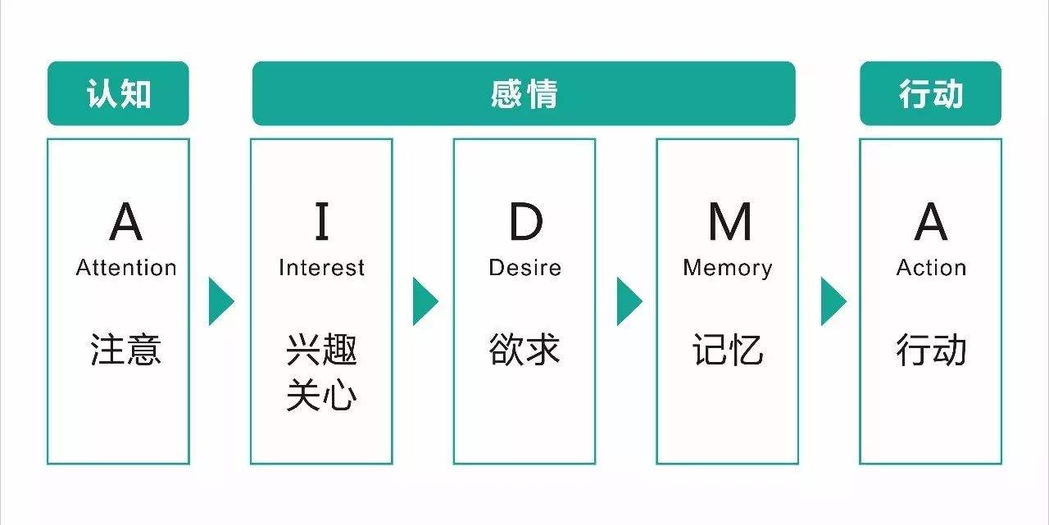
泛娱乐浅阅读与
高价值深沉浸
（1）引流账号的内容以泛娱乐化的浅层次阅读为主。这类内容较为轻松，容易抓住用户的眼球，并在用户点击之后吸引他们将短视频看完。因此，引流账号主要影响的是 AIDMA 模型中的引发注意和产生兴趣环节。
从经典的 AIDMA 模型来看，引流账号和变现账号在整个矩阵运营过程中所扮演的角色是不同的，它们能够影响的用户决策环节也各不相同。
（2）变现账号的内容以高价值的深层次影响为主。这类内容的长度会略微加长，故事会讲得更完整，观点会表达得更深刻。用户会伴随着内容的播放而沉浸在故事或观点之中，并在观看完之后进行思考，产生对内容中所推荐的商品的需求或欲望，并最终进行购买。因此，变现账号主要影响的是 AIDMA 模型中的勾起欲望、形成记忆、引发行动等环节。
AIDMA 模型

Slide 20
新媒体矩阵布局策略
类型 | 平台 | 详情或举例
短视频媒体 | 抖音 | 杭州的果果家服饰布局了多个抖音账号，其中4个账号的粉丝数量分别为145.1万名、50.7万名、41.7万名、749万，这4个账号的粉丝累计数量高达 3124 万
 | 快手 | 芈姐在广州开服装工厂这个快手账号的粉丝数达到了 530.3 万名，“带货”指数为 1600.6，每场直播销售额都可以达到几百万元
图文 媒体 | 公众号 | 十点读书还布局了十点电影、十点课堂、十点好物、十点人物等公众号；视觉志还布局了少女兔、一读、她刊、窈窕妈妈等公众号
 | 百家号 | 百家号是“品牌背书神器”、“SEO（Search Engine Optimization，搜索引擎优化）优化神器”，排名效果相对较好。其内容如果足够优质，将会在百度新闻的网页版、移动端呈现，并被百度搜索和百度的其他产品线收录，曝光效果不言而喻
社会化 媒体 | 朋友圈 | 对于私域流量运营人员来说，朋友圈非常重要。运营私域流量的底层逻辑就是运营社交关系。社交关系的基础是价值交换和信任，而朋友圈恰恰可以通过价值输出和场景内容打造信任经济
 | 微博 | 微博的流量来源有很多，包括综合热门、用户排名、热门问答、热门文章、超级话题、热门话题、下拉词等，能很好地增加企业在公众面前的曝光度

Slide 21
全媒体矩阵布局策略
1．四全媒体
2．媒体深度融合
“四全媒体”是习近平总书记在中共中央政治局第十二次集体学习时发表的重要讲话中首次提出的一个全新概念，并强调：“全媒体不断发展，出现了全程媒体、全息媒体、全员媒体、全效媒体，信息无处不在、无所不及、无人不用，导致舆论生态、媒体格局、传播方式发生深刻变化，新闻舆论工作面临新的挑战。
通过融合发展，使我们的主流媒体科学运用先进传播技术，增强信息生产和服务能力，更好地传播党和政府声音，更好地满足人民群众的信息需求。大力推动传统媒体与移动新媒体深度融合发展，加快布局移动互联网阵地建设，建成一批具有强大实力和传播力、公信力、影响力的新型媒体集团。

Slide 22
2014 年以来部分有关媒体融合的重要文件
时间 | 文件 | 相关内容
2014年8月 | 中央全面深化改革领导小组第四次会议审议通过《关于推动传统媒体和新兴媒体融合发展的指导意见》 | 通过融合发展，使我们的主流媒体科学运用先进传播技术，增强信息生产和服务能力，更好地传播党和政府声音，更好地满足人民群众的信息需求
2016年7月 | 国家新闻出版广电总局发布《关于进一步加快广播电视媒体与新兴媒体融合发展的意见》 | 在“十三五”后期，融合发展取得全局性进展，建成多个形态多样、手段先进、具有竞争力的新型主流媒体，打造出数家拥有较强实力的新型媒体集团，基本形成布局合理、竞争有序、特色鲜明、形态多样并具有可持续发展能力的中国广播电视媒体融合新格局。
2017年1月 | 中共中央办公厅、国务院办公厅印发《关于促进移动互联网健康有序发展的意见》 | 大力推动传统媒体与移动新媒体深度融合发展，加快布局移动互联网阵地建设，建成一批具有强大实力和传播力、公信力、影响力的新型媒体集团
2017年5月 | 中共中央办公厅、国务院办公厅印发《国家“十三五”时期文化发展改革规划纲要》 | 现代传播体系逐步建立，传统媒体与新兴媒体融合发展取得阶段性成果，形成一批新型主流媒体和主流媒体集团，网络空间更加清朗，社会舆论积极向上
2018年11月 | 中央全面深化改革委员会第五次会议审议通过《关于加强县级融媒体中心建设的意见》 | 要深化机构、人事、财政、薪酬等方面改革，调整优化媒体布局，推进融合发展，不断提高县级媒体传播力、引导力、影响力

Slide 23
不同机构的全媒体矩阵布局与媒体融合实践
组织机构 | 案例详情
中央广播电视总台 | 总台的@央视新闻@央视财经@央视网@新闻联播4个微信公众号共计发文超1万篇，累计阅读量超8亿，阅读量10万+的文章数达5320篇，其中@央视新闻公众号的累计阅读量超3.5亿。在短视频领域，截至2020年6月30日，总台共有9个粉丝量达千万级的头部短视频账号，其中@央视新闻的抖音号、快手号的粉丝量分别为8600万和4200万，在总台账号中位列前茅，9个账号2020年上半年累计获得近30亿人次互动
新闻联播 | @央视新闻上线一年就发布了8000余条微博，拥有了260多万名粉丝；2020年1月，它的粉丝量接近1.1亿，发布的微博数量超过了12万条。2019年8月24日，@新闻联播又同时正式入驻了快手和抖音两大短视频平台。在入驻后短短一天的时间内，@新闻联播就分别获得了1661万名快手粉丝和1602名的抖音粉丝
澎湃新闻 | 澎湃新闻的大量报道都融合了图片、音频、视频、Flash动画、H5动画、虚拟现实、直播等多种内容形态，并在内容传播过程中强化与用户的互动，从而获得了良好的传播效果。比如，在其制作的纪念改革开放40周年的互动作品《40年家国协奏曲》中，用户可以选择关于“家”“城”“国”的影像上传，并选择相应的音乐、文字、图片等元素，系统就会自动生成专属于用户个人的微视频
北京商报 | “1+N+3”模式：“1”指的是作为基础信息传播平台的是北京商报网，该网站平均每天发布的原创新闻数量超过200条，平均每日的页面浏览量超过280万；“N”指的是北京商报网、北京商报移动客户端、微信微博官方账号以及北京商报社多年来建立的多种多样的内容平台，它们共同打造了北京商报社面向全网进行信息传播和内容分发的强大能力；“3”则是指北京商报社旗下现有的三大传统媒体产品，它们是一份报纸——《北京商报》、两份杂志——《数据》和《中外企业文化》

Slide 24
8.4 矩阵运营的具体案例
@李子柒的矩阵运营案例
2019年12月6日，“@李子柒是不是文化输出”的话题上了微博热搜榜单，该话题的阅读量达到了7.5亿。相关话题于2020年1月10日再度登上热搜榜单，讨论的焦点是“@李子柒否认收入达1.68亿元”。@李子柒的短视频具有两个传播特点：一是多平台组合以实现链式传播，二是跨界合作以达成社群互通。

Slide 25
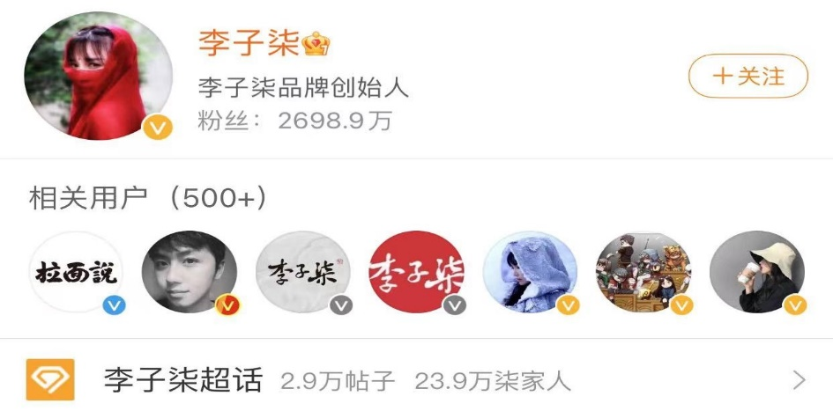
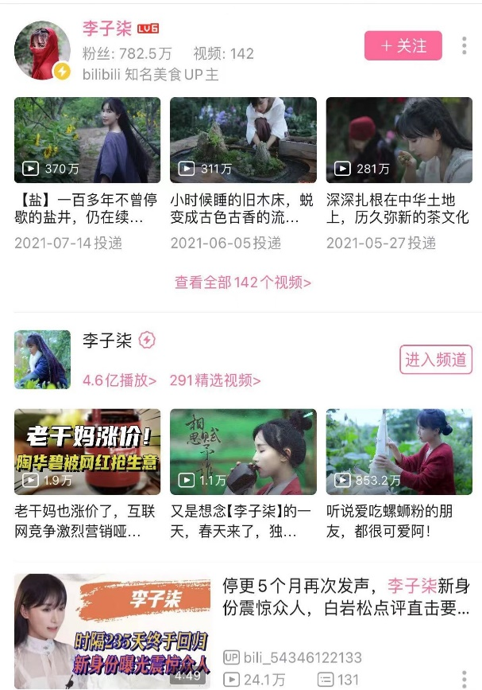
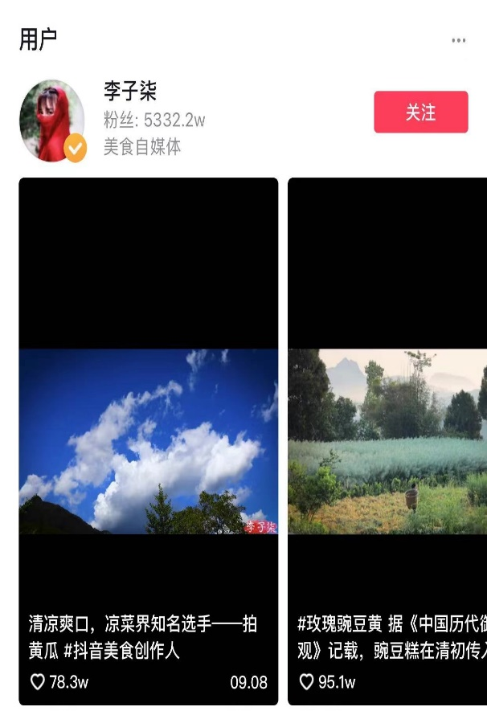
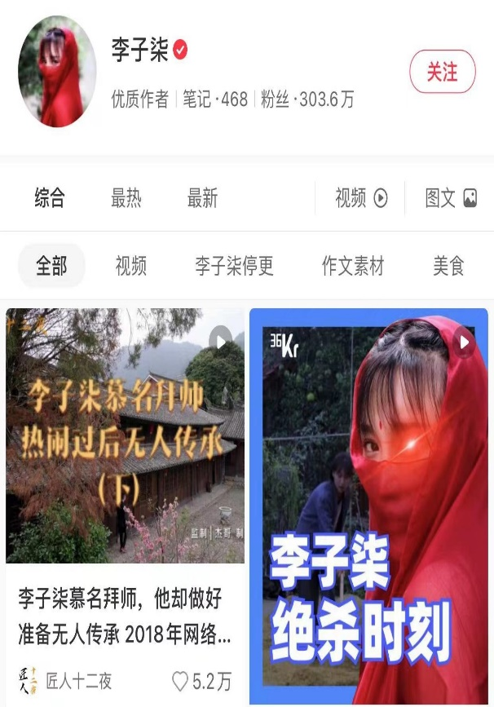
矩阵运营的具体案例
1．全媒体布局
@李子柒的短视频在多个平台上发布，不局限于单一的视频媒介，而是覆盖了当下各大主流渠道——从长视频平台爱奇艺、优酷、腾讯、B站，到短视频平台抖音、快手；从社交类平台微博、微信公众号，到资讯类平台学习强国，再到电商平台淘宝、天猫。该团队根据多维度的媒体矩阵进行精准的内容投放，并将社交传播与短视频传播结合起来，以最大限度地积聚粉丝和流量。

Slide 26
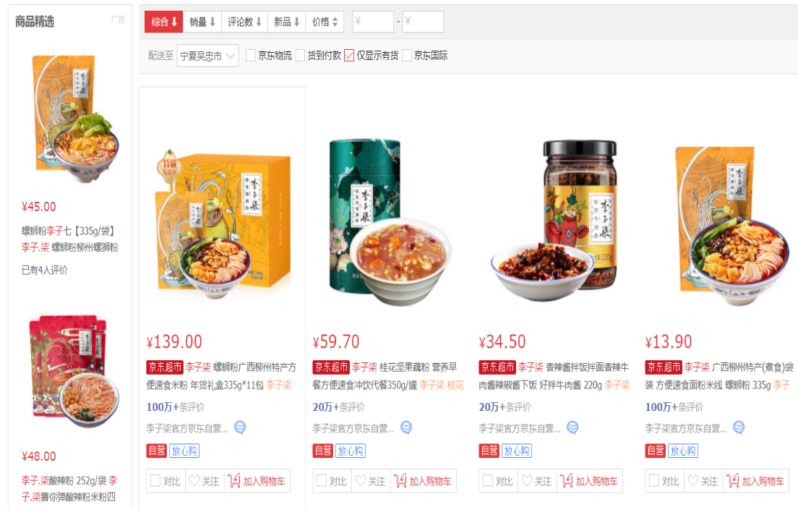
矩阵运营的具体案例
2．跨行业变现
现有的“网红”变现主要有广告、付费内容、电商三大模式，而@李子柒采用的流量变现模式是电商，@李子柒在粉丝突破 1000 万之后，宣告她的旗舰店正式开始营业。李子柒品牌已与故宫食品、综艺《国家宝藏》等品牌达成了合作，不同粉丝社群的跨社群认同，能够促使双方品牌突破原有的圈层，实现联动传播效应。
京东网站上与李子柒IP相关的电商商品

Slide 27
8.4 矩阵运营的具体案例
@蛋解创业的矩阵运营案例
@蛋解创业的创始人耿伟在谈到短视频矩阵孵化时认为，大部分短视频创作者如果不能做到专业化、批量化生产的话，很难做到“日更”。短视频内容比较复杂，但是如果能把内容结构化，生产内容的效率就会大大提高，从而形成一个结构化、程序化和流水线化的模式。

Slide 28
t
1．内容结构化
例如，@蛋解创业的账号@店侦探的每条视频都是结构化的：一开场会告诉用户今天要去揭秘什么行业的内幕，第二部分就讲一些无良商家的做法，第三部分讲什么是正确的做法，最后来一句“别问我是谁，我也怕被打”
Part1：今天带你去揭秘……的内容
Part2：无良商家的做法
part3：正确的做法（反常识）
Part4：别问我是谁，我也怕被打

Slide 29
2．账号矩阵化
怎么突破账号粉丝规模和发文数量的天花板呢？@蛋解创业的解决方案就是打造矩阵。突破天花板的方式只有两种，一种是做更多的直播配合视频“带货”，第二种是做更多的账号提高销售额和收入。@蛋解创业选择了后者，因为直播太耽误时间了，与其每天准备直播或招一个团队选品，不如多做几个账号。因为这家公司的优势在于内容，如果有十几二十个账号，一个月就可能有两三千万元的收入。

Slide 30
2．账号矩阵化
@蛋解创业的团队之前做的是音频自媒体，2019年3月才开始接触短视频，他们只用了58个小时就吸引了100万名粉丝，到2019年年底基本上有 200 多万名粉丝，到2020年年底有400万名粉丝。之后，他们又通过同样的内容流水线生产方式，孵化了不同的风格和调性的短视频账号，比如@店侦探、@暴躁财经等商业财经账号，从而形成了精炼的短视频账号矩阵，并与自身的音频、图文等方面的新媒体账号共同构成了新媒体矩阵。

Slide 31
感谢聆听

